Slide 1


Slide 2
QUANTOS DEFICIENTES VISUAIS TEM NO BRASIL HOJE?

Slide 3


QUANTOS DEFICIENTES VISUAIS TEM NO BRASIL HOJE?
Segundo o CBO, em 2019 já são 1.577.016 pessoas cegas no país.
Sendo um público "difícil" de se lidar, a maioria dos empreendimentos não estão prontos para atender esse público.

Slide 4


MISSÃO
Mas ainda assim, é um público extremamente grande, que pode ter suas necessidades atendidas.
Nossa missão é dar autonomia para essas pessoas fazerem suas compras, além de dar clientes para os supermercados.

Slide 5



COMO FUNCIONA?
CLIENTE
EMPRESA
Um dispositivo que basta o cliente aproximar a mão do produto...
No site, a empresa pode logar e ter informações sobre o que acontece com o equipamento em tempo real
Além de métricas sobre os produtos mais acessados e possíveis problemas nos sensores.
...um alto-falante, diz para o cliente o nome do produto, preço e outras informações.

Slide 6









DIAGRAMA

Slide 7
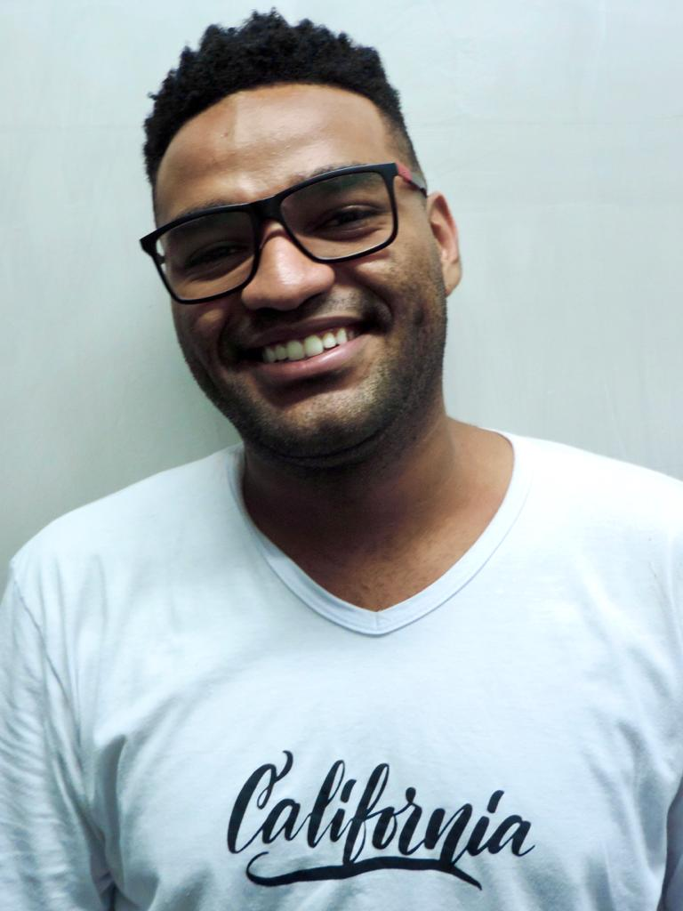
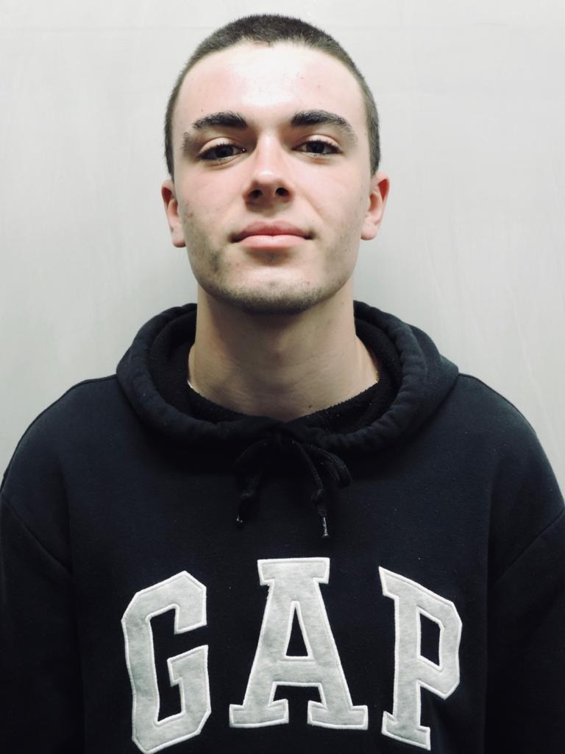
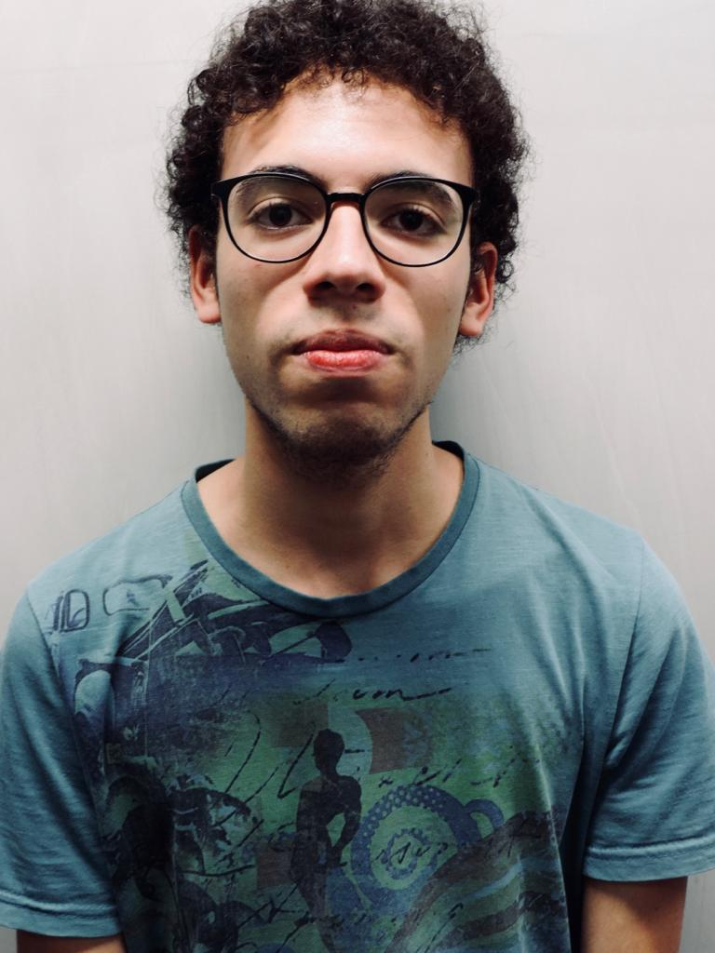
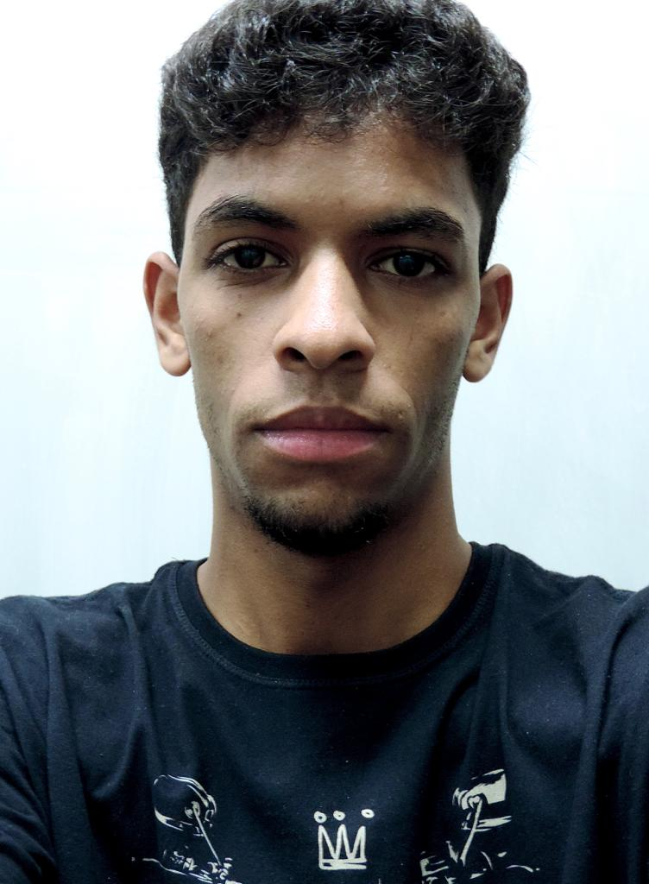
EQUIPE
João Lucas Vieira
DEV
Arthur Alvares
Product Owner
Manuel Almeida
Scrum Master
Pedro Medeiros
DEV

Slide 8
DEMONSTRAÇÃO

Slide 9
MANUAL DE INSTALAÇÃO

Slide 10
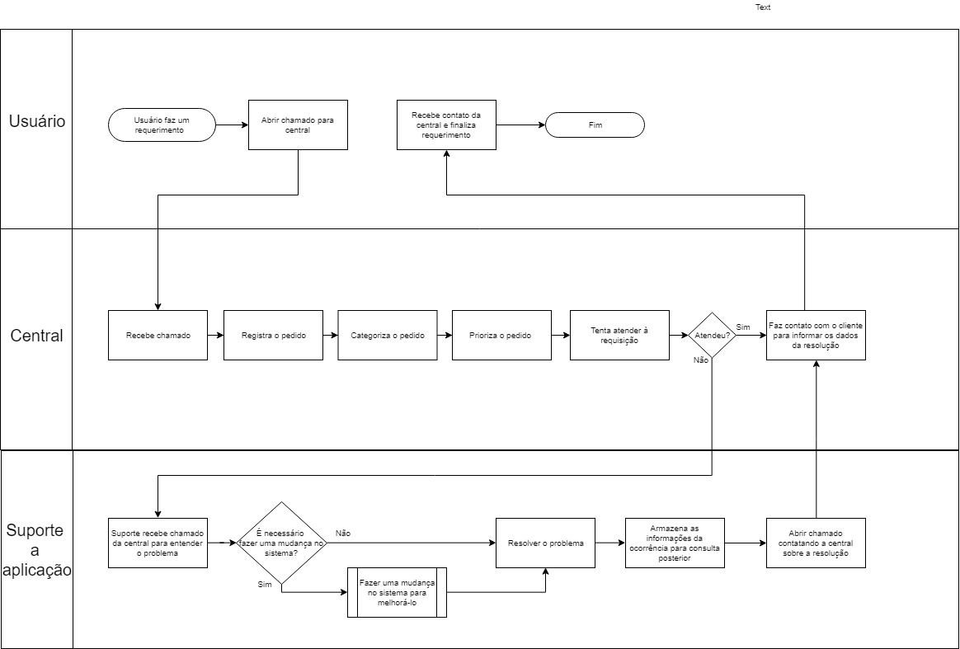
PROCESSO DE ATENDIMENTO E SUPORTE

Slide 11

FERRAMENTA DE HELPDESK
Ferramenta simples de ser usada e muito completa para nosso projeto
Implementação de Atendimento online direto no site

Slide 12

RESULTADOS
A equipe teve um excelente entrosamento. Não só cumprimos os objetivos, como fizemos de forma rápida e com excelência
O crescimento individual de todos foi muito constante durante o projeto

Slide 13
PROCESSO DE APRENDIZAGEM
Arthur
Product Owner
“Aprendi muito tecnicamente durante todo o processo do projeto. Mas o que mais aprendi foi a ter uma melhor liderança, impulsionar todos juntos para frente rumo ao Objetivo.”
João
DEV
“Foi um aprendizado muito interessante, a mudança de grupo foi desafiadora, trabalhar com pessoas novas das quais o contato não era grande, pórem que me auziliaram e muito em minhas atividades tecnicas no projeto, fico muito feliz onde chegamos apesar de todas as barreiras”
Manoel
Scrum Master
“Foi uma experiência muito marcante, aprender a me relacionar com pessoas novas e lidar com tecnologias que eu não conhecia foi muito desafiador, mas no final fiquei bem satisfeito com o resultado do projeto e com o que descobri ser capaz de desenvolver”
Pedro
DEV
“Agradeço pela oportunidade de aprender durante todo esse processo. Tenho muito ao que aprender ainda, mas esse tempo foi um desafio,pois lidar com quem você não conhece, e ainda mais, trabalhar com elas é difícil, mas aqui chegamos. Esse projeto me fez enxergar que sou capaz ainda mais de desenvolver meu aprendizado. Fico feliz por ter dado tudo certo””

Slide 14
FUTURO
Sensores pelos corredores, indicando o que cada corredor contém. Utilização parecida com a “placa de corredor”
Facilitando a localização e dispensando a ajuda de funcionários

Slide 15

OUTRAS IMPLEMENTAÇÕES
Fazer o áudio ser emitido via wireless, através de um fone de ouvido
O usuário ao entrar no mercado receberia um fone e devolveria na saída

